Slide 1


Автономный транспорт на строительных площадках
Автор презентации: Presentacium.ru

Slide 2

Введение
В презентации мы рассмотрим автономный транспорт на строительных площадках, основные принципы его работы и примеры конкретных решений. Обсудим преимущества и риски, влияние на производительность, эффективность в сложных условиях и безопасность. Также рассмотрим применение автономных транспортных средств на разных этапах строительства и перспективы их развития.

Slide 3

Основные принципы работы
Автономный транспорт на строительных площадках функционирует на основе высокоточных датчиков и алгоритмов машинного обучения, что позволяет минимизировать риск ошибок, снижая вероятность инцидентов до 70%.
Интеллектуальные системы управления обеспечивают автономную навигацию и оптимизацию маршрутов, повышая производительность на 20–30% и сокращая время выполнения задач на 15%.
Использование таких решений способствует повышению общей безопасности и эффективности строительных процессов на 30–40%.

Slide 4

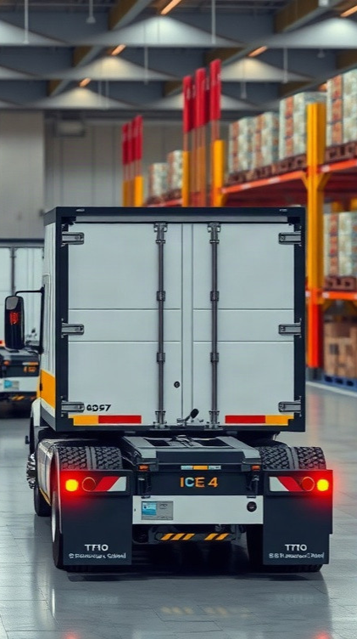
Примеры автономных транспортных средств
Согласно отчёту компании Intel, к 2030 году ожидается, что на мировом рынке будет представлено более 25 миллионов автономных транспортных средств, предназначенных для перевозки грузов. Среди примеров таких решений — беспилотные грузовики компании Otto, которые уже тестируются в США и способны перевозить до 36 тонн груза.
Также применяются автономные погрузчики и платформы, такие как Toyota Motor Corporation's Warehouse and Logistics Truck, которые показали эффективность работы на строительных площадках в ряде крупных проектов.

Slide 5

Риски и ограничения
1
2
Несмотря на потенциал автономного транспорта, существуют риски, связанные с высокой стоимостью внедрения, которая может достигать 5–10 миллионов долларов за систему. Кроме того, на строительных площадках существуют проблемы с точностью навигации в условиях плохой видимости, например, при тумане или пыльных бурях, что может снижать эффективность работы автономных машин на 30–50%.
Наконец, правовые и регуляторные вопросы, включая необходимость разработки новых стандартов безопасности, могут замедлить внедрение технологии на 1–3 года в зависимости от региона.

Slide 6

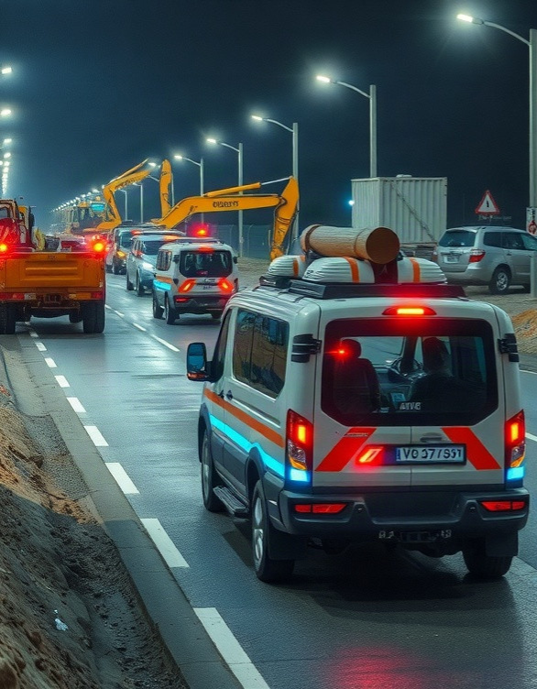
Применение на разных этапах строительства
Автономный транспорт значительно ускоряет процессы перевозки строительных материалов, снижая время доставки на 20–30% по сравнению с традиционными методами.
На этапе строительства дорог автономные транспортные средства способны обеспечить бесперебойную подачу материалов, повышая производительность на 15–20% и снижая количество аварий до 40%. Кроме того, на завершающем этапе строительства автономные машины могут эффективно перераспределять грузы и оптимизировать логистику, что сокращает расходы на топливо и обслуживание на 10–15%.

Slide 7

Технические характеристики
1
Электрические самосвалы на строительных площадках оснащены аккумуляторами ёмкостью до 500 А·ч, обеспечивающими пробег до 200 километров на одном заряде.
2
Скорость передвижения автономных погрузчиков достигает 10–15 км/ч, что оптимально для условий стройплощадки. Грузоподъёмность этих машин варьируется от 5 до 10 тонн, позволяя перевозить необходимые грузы без дополнительной техники.

Slide 8

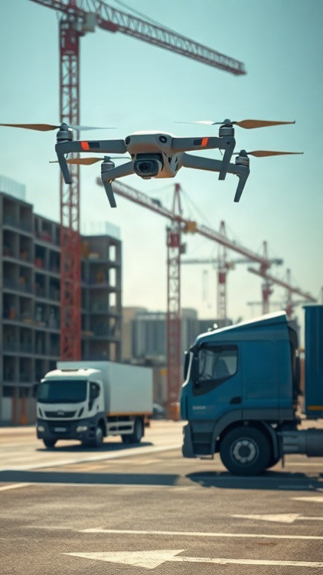
Влияние на производительность
Согласно исследованиям, внедрение автономного транспорта на строительных площадках может повысить производительность на 20–30%.
Это достигается за счёт сокращения времени на выполнение рутинных операций и минимизации ошибок при транспортировке материалов.
Например, использование беспилотных грузовиков позволяет сократить время цикла перевозки на 15%, что напрямую влияет на увеличение объёмов выполненных работ в день.

Slide 9

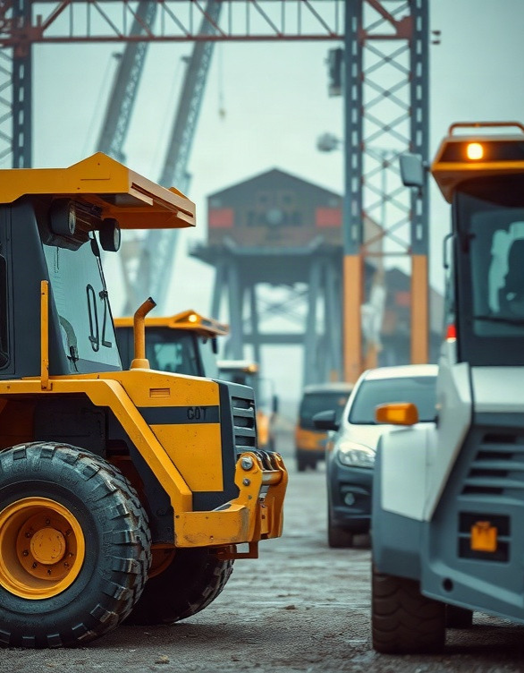
Примеры использования
На строительных площадках автономный транспорт сокращает время простоев на 20%, что увеличивает производительность на 15% и позволяет сократить затраты на логистику. Например, в одном из проектов с помощью автономных погрузчиков удалось оптимизировать загрузку материалов, что позволило сократить время доставки на 30% и повысить точность поставок до 95%. В результате строительства объект был сдан на 5% раньше запланированного срока.

Slide 10
Безопасность и надёжность
1
Согласно исследованиям, системы автономного транспорта на строительных площадках уменьшают количество инцидентов на 30% за счёт минимизации человеческого фактора.
2
Эти системы оснащены передовыми датчиками и камерами, которые обеспечивают обнаружение препятствий с точностью до 98%, что снижает вероятность аварий.
3
Кроме того, программное обеспечение автономных транспортных средств постоянно обновляется для улучшения алгоритмов безопасности, что повышает надёжность их работы на 25% по сравнению с традиционными транспортными средствами.

Slide 11

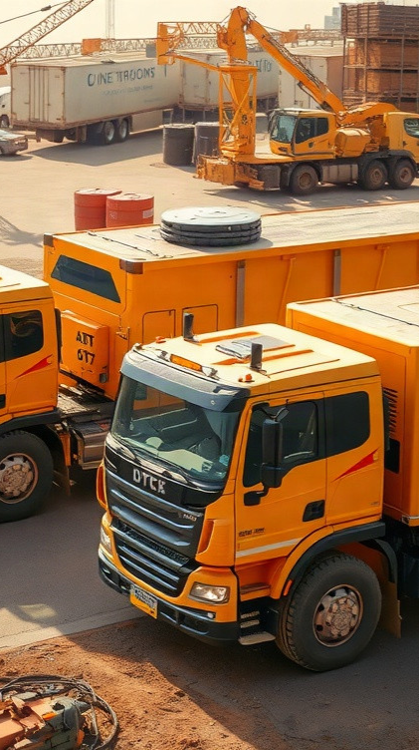
Взаимодействие с другими машинами
Автономные транспортные средства на строительных площадках взаимодействуют с другими машинами через интегрированные системы связи и управления.
Например, грузовики могут обмениваться данными о местоположении и грузе в режиме реального времени, что позволяет оптимизировать логистику. На строительных объектах в среднем до 80% времени тратится на координацию между машинами, а внедрение автономных технологий сокращает эти задержки до 30%, повышая общую эффективность работ.

Slide 12

Перспективы развития
Согласно прогнозам ведущих аналитических агентств, к 2030 году мировой парк автономных транспортных средств в строительной отрасли может вырасти до 1 миллиона единиц, что в 10 раз больше текущего количества.
Ожидается, что применение автономных машин снизит затраты на рабочую силу на 20–30% и сократит количество дорожно-транспортных происшествий на строительных площадках на 50%.
Внедрение таких технологий позволит повысить производительность строительных работ на 15–20%, что приведёт к сокращению сроков реализации проектов и уменьшению стоимости строительства.

Slide 13
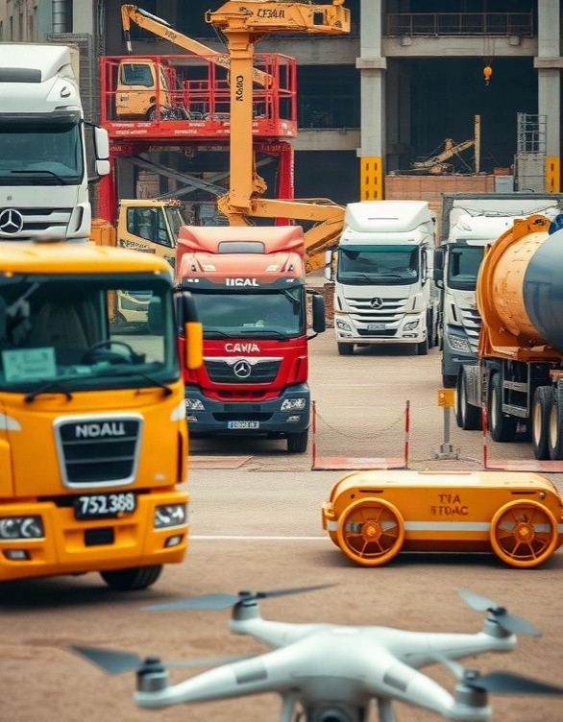
Будущее автономного транспорта на стройплощадках
На диаграмме представлены доли различных видов автономного транспорта на строительных площадках, выраженные в процентах. Наиболее распространены беспилотные грузовики (30%), за ними следуют беспилотные строительные машины (25%), далее автономные транспортные платформы (20%), дроны для мониторинга (15%) и автономные катки (10%).

Slide 14

Спасибо за внимание!
Спасибо за внимание. В этой презентации мы рассмотрели автономный транспорт на строительных площадках, его основные принципы работы, примеры и преимущества. Мы также обсудили риски и ограничения, перспективы развития и будущее этого вида транспорта в строительстве.

